Slide 1
KVIZ
Predstavim vam domači kraj

Slide 2
Navodila
Pred teboj je kviz o domačem kraju.
Potrebuješ list papirja in pisalo.
Ko prebereš vprašanje in ponujene odgovore, si na listu označi številko vprašanja in črko, ki predstavlja pravilen odgovor. (Primer: 1. a, 2. c, 3. b …)
Na zadnji prosojnici so rešitve, kjer lahko tudi preveriš, koliko pravilnih odgovorov imaš.
Srečno!

Slide 3
Poizkusno vprašanje Katero šolo obiskuješ?
OŠ Danila Ketteja
OŠ Riharda Jakopiča
OŠ Milana Šuštaršiča
OŠ Josipa Murna

Slide 4
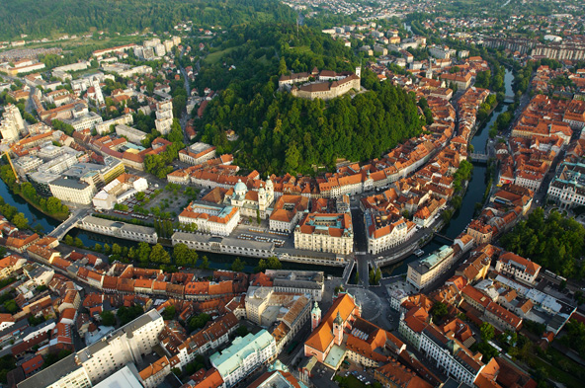
Kaj je domači kraj?
Je naselje, kjer živimo.
Večji ali manjši del kmetije.
Pomembnejši del gradbišča.

Slide 5
2. Raven prostor, obdan s hribi ali gorami, a vsaj na eni strani odprt je …
Dolina.
Nižina.
Kotlina.
Planota.

Slide 6
3. Raven svet, ki je z vseh strani obdan z vzpetinami je…
Dolina.
Kotlina.
Nižina.
Planota.

Slide 7
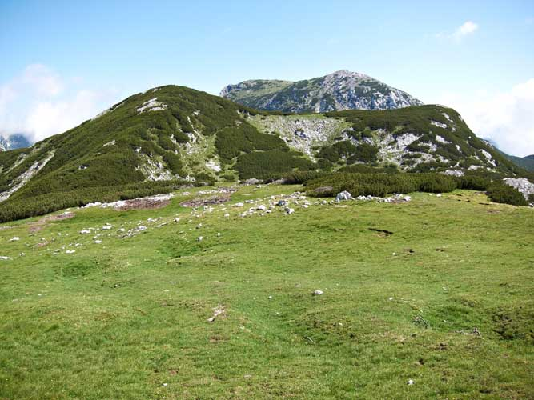
4. Raven svet, ki ga najdemo v višjih predelih je …
Dolina.
Nižina.
Kotlina.
Planota.

Slide 8
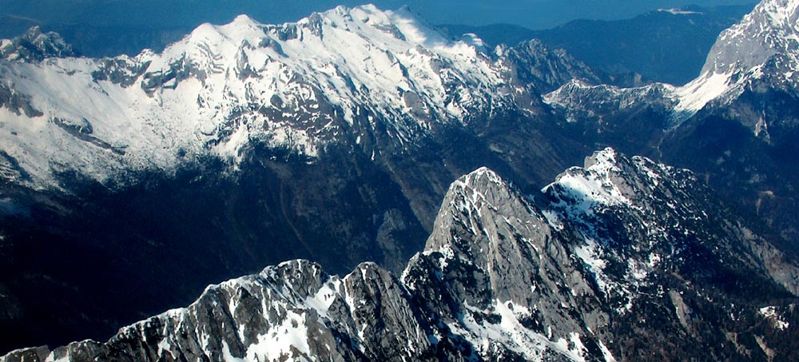
5. Kaj je gorovje?
Je svet, ki leži med gričevjem.
Je skupina hribov, ki jih sestavljajo številni vrhovi in vmes globoko zarezane rečne doline.
Je skupina gora, ki jo sestavljajo številni vrhovi in vmes globoko zarezane rečne doline.

Slide 9
6. Kaj je hribovje?
Je svet, ki je nižje od gričevja.
Je skupina hribov, ki jih sestavljajo številni vrhovi, vmes pa so zarezane rečne doline.
Je skupina gora, ki jo sestavljajo številni vrhovi in vmes globoko zarezane rečne doline.

Slide 10
7. Gospodarske dejavnosti so:
Dejavnosti, ki nam popestrijo življenje.
Dejavnosti, s katerimi se ljudje preživljajo.

Slide 11
8. Katere so negospodarske dejavnosti?
Kmetijstvo, rudarstvo, sadjarstvo.
Cvetličarstvo, vinogradništvo, živinoreja.
Izobraževanje, kultura, znanost.

Slide 12
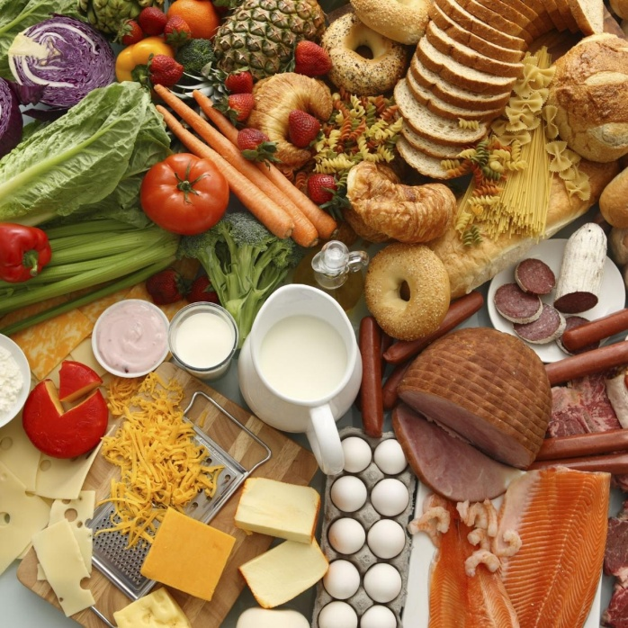
9. Kaj je glavna naloga kmetijstva?
Pridelava mleka.
Pridelava kumaric.
Pridelava hrane.
Pridelava lesa.

Slide 13
10. Kmetijske panoge so:
Hotelirstvo, rudarstvo, lončarstvo, slikarstvo.
b) Gradbeništvo, kovaštvo, steklarstvo,
ribolov.
c) Poljedelstvo, živinoreja, vinogradništvo,
sadjarstvo.

Slide 14
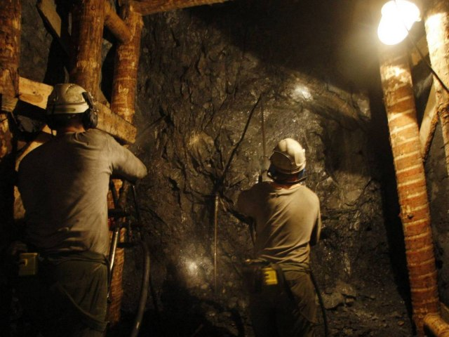
11. Kaj je rudarstvo?
Dejavnost, v kateri pod zemljo kopljejo rude.
Dejavnost, v kateri pridelujejo žito.
Dejavnost, v kateri gradijo hiše.

Slide 15
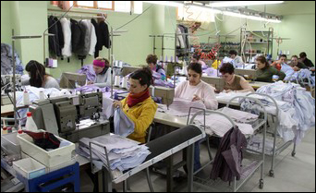
12. Gospodarska dejavnost, ki izdeluje industrijske izdelke, ki jih uporabljamo vsak dan je …
Poljedelstvo.
Industrija.
Vrtičkarstvo.

Slide 16
13. Kdo dela v tovarni?
Delavci s pomočjo strojev in robotov.
Gradbeni delavci z lopatami.
Komunalni delavci.

Slide 17
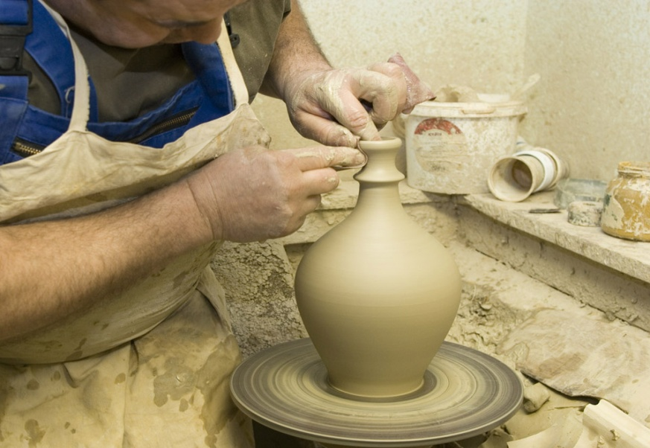
14. Kaj je obrt?
Dejavnost, pri kateri obrtniki izdelujejo različne izdelke samo strojno.
Dejavnost, pri kateri obrtniki izdelujejo različne izdelke s spretnostjo svojih rok in z različnimi orodji ali stroji.

Slide 18
15. Kaj so storitvene dejavnosti?
Dejavnosti, ki so naročene in navadno tudi plačane.
Dejavnosti, ki so naročene in zastonj.
Dejavnosti, ki jih izvajamo v knjižnicah.

Slide 19
16. Katere so storitvene dejavnosti?
Trgovina, obrt, industrija.
Trgovina, turizem, komunalne dejavnosti, obrtne dejavnosti.
Čebelarstvo, smučišča, parkirišča, telovadnica.

Slide 20
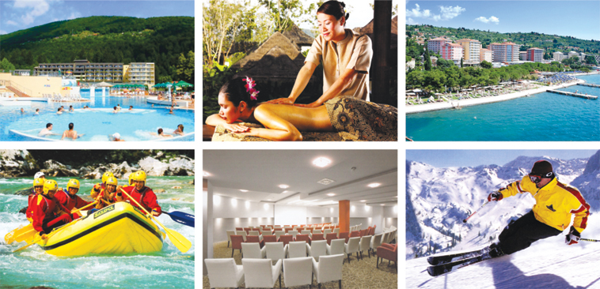
17. Storitvena dejavnost, ki ponuja usluge turistom je …
tovarna
vrtičkarstvo
ribogojnica
turistična agencija

Slide 21
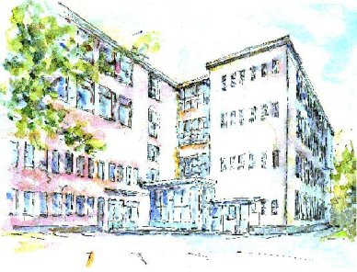
18. Med storitvene dejavnosti štejemo tud različne poklice. To so lahko:
Mizar, urar, frizer, čevljar.
Tovarniški delavec, rudar, vojak.

Slide 22
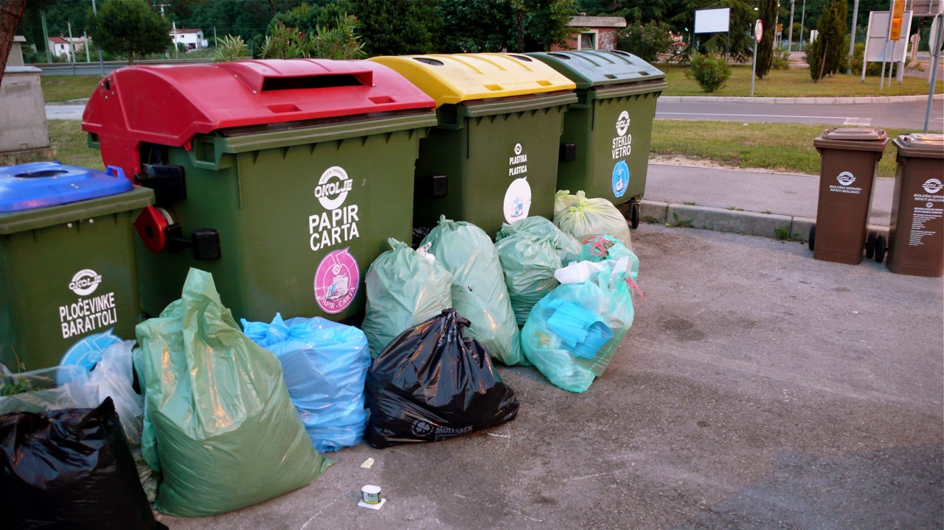
19. Kaj so odpadki?
Stvari ali predmeti, ki jih ne potrebujemo več.
Stvari ali predmeti, ki jih še potrebujemo.
Stvari ali predmeti, ki imajo posebno vrednost.

Slide 23
20. Kako pravilno ravnamo z odpadki?
Odpadke odvržemo kjerkoli v gozdu.
Vse odpadke odvržemo v skupni zabojnik.
Odpadke ločujemo ter vsako vrsto odpadkov odvržemo v poseben zabojnik.

Slide 24
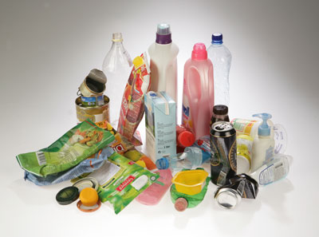
21. Kaj odlagamo v zabojnik za embalažo?
Papir, časopis, revije, knjige.
Plastenke pijač, živil in čistil, plastične vrečke, tetrapak.
Olupke sadja, mokre papirnate prtičke.

Slide 25
22. Kaj odlagamo v zabojnik za papir?
Papir, časopis, revije, knjige, karton …
Plastenke pijač in živil, plastenke čistil, plastične vrečke, tetrapak.
Steklenice, steklene kozarce.

Slide 26
23. Kaj odlagamo v zabojnik za biološke odpadke?
Papir, časopis, revije, knjige, karton …
Plastenke pijač in živil, plastenke čistil, plastične vrečke, tetrapak.
Olupke, veje, listje, jajčne lupine, pokvarjeno hrano.
Steklenice, steklene kozarce.

Slide 27
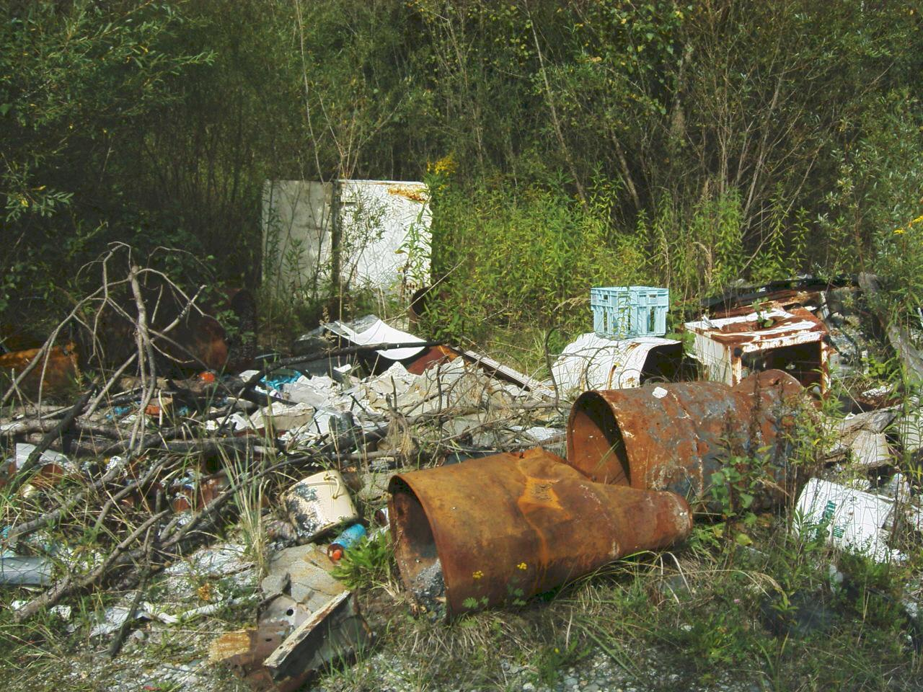
24. Kaj so divja odlagališča?
Živalski vrtovi z divjimi živalmi.
Prostori, kjer vrtijo divjo glasbo.
Neurejena odlagališča odpadkov.

Slide 28
Bravo! Prišel si do konca kviza. Svoje rezultate lahko preveriš v rešitvah na naslednji strani:

Slide 29
Rešitve kviza:
1. a; 2. a; 3. b; 4. d; 5. c; 6. b; 7. b;
8. c; 9. c; 10. c; 11. a; 12. b; 13. a; 14. b;
15. a; 16. b; 17. d; 18. a; 19. a;
20. c; 21. b; 22. a; 23. c; 24. c;

